Slide 1
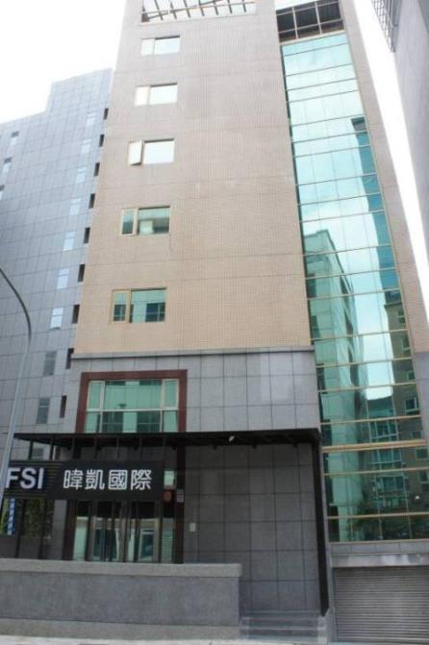
暐凱國際檢驗科技
股份有限公司
成立於民國87年
台北市內湖區內湖路一段120巷15弄28號
電話：(02)5557-9888
傳真：(02)8751-1235
網站：www.fsi.net.tw
客服信箱： foodsafety@fsi.net.tw

Slide 2


全方位食品安全專業管理機構
暐凱國際檢驗科技股份有限公司
〝 from Farm to Table. 〞
從農場到餐桌

Slide 3
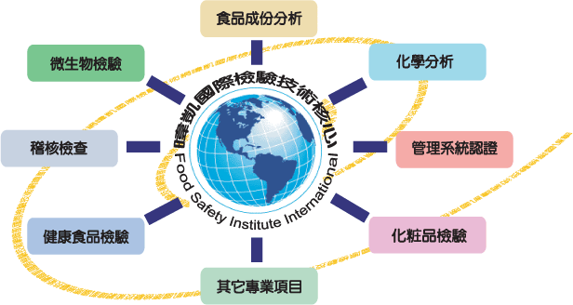
暐凱公司可以提供甚麼服務?
「驗證、稽核、檢驗、訓練、專案計畫」
產品檢驗
檢體抽樣
供應商稽核
系統稽核
衛生稽核
管理系統認證HACCP
ISO9001
ISO22000
產銷履歷、有機驗證
2003年通過全國認證基金會(TAF)生物測試領域認證，實驗室代碼為1087；在2005年成為衛生署認可“食品衛生委託檢驗機構”，實驗室代碼為008，為政府機關信賴委託檢驗之伙伴。

Slide 4

3/3 上課地點:麻豆農會

Slide 5
3/4上課地點:南投竹山農會

Slide 6

3/12上課地點:雲林二崙農會

Slide 7
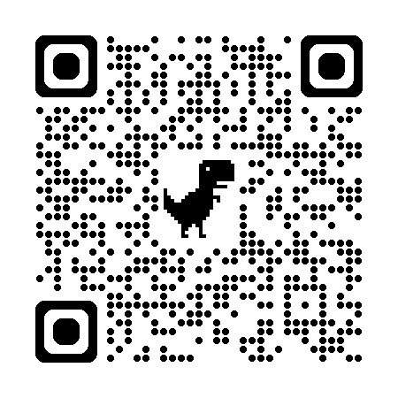
FSI 產銷履歷課程報名連結

Slide 8
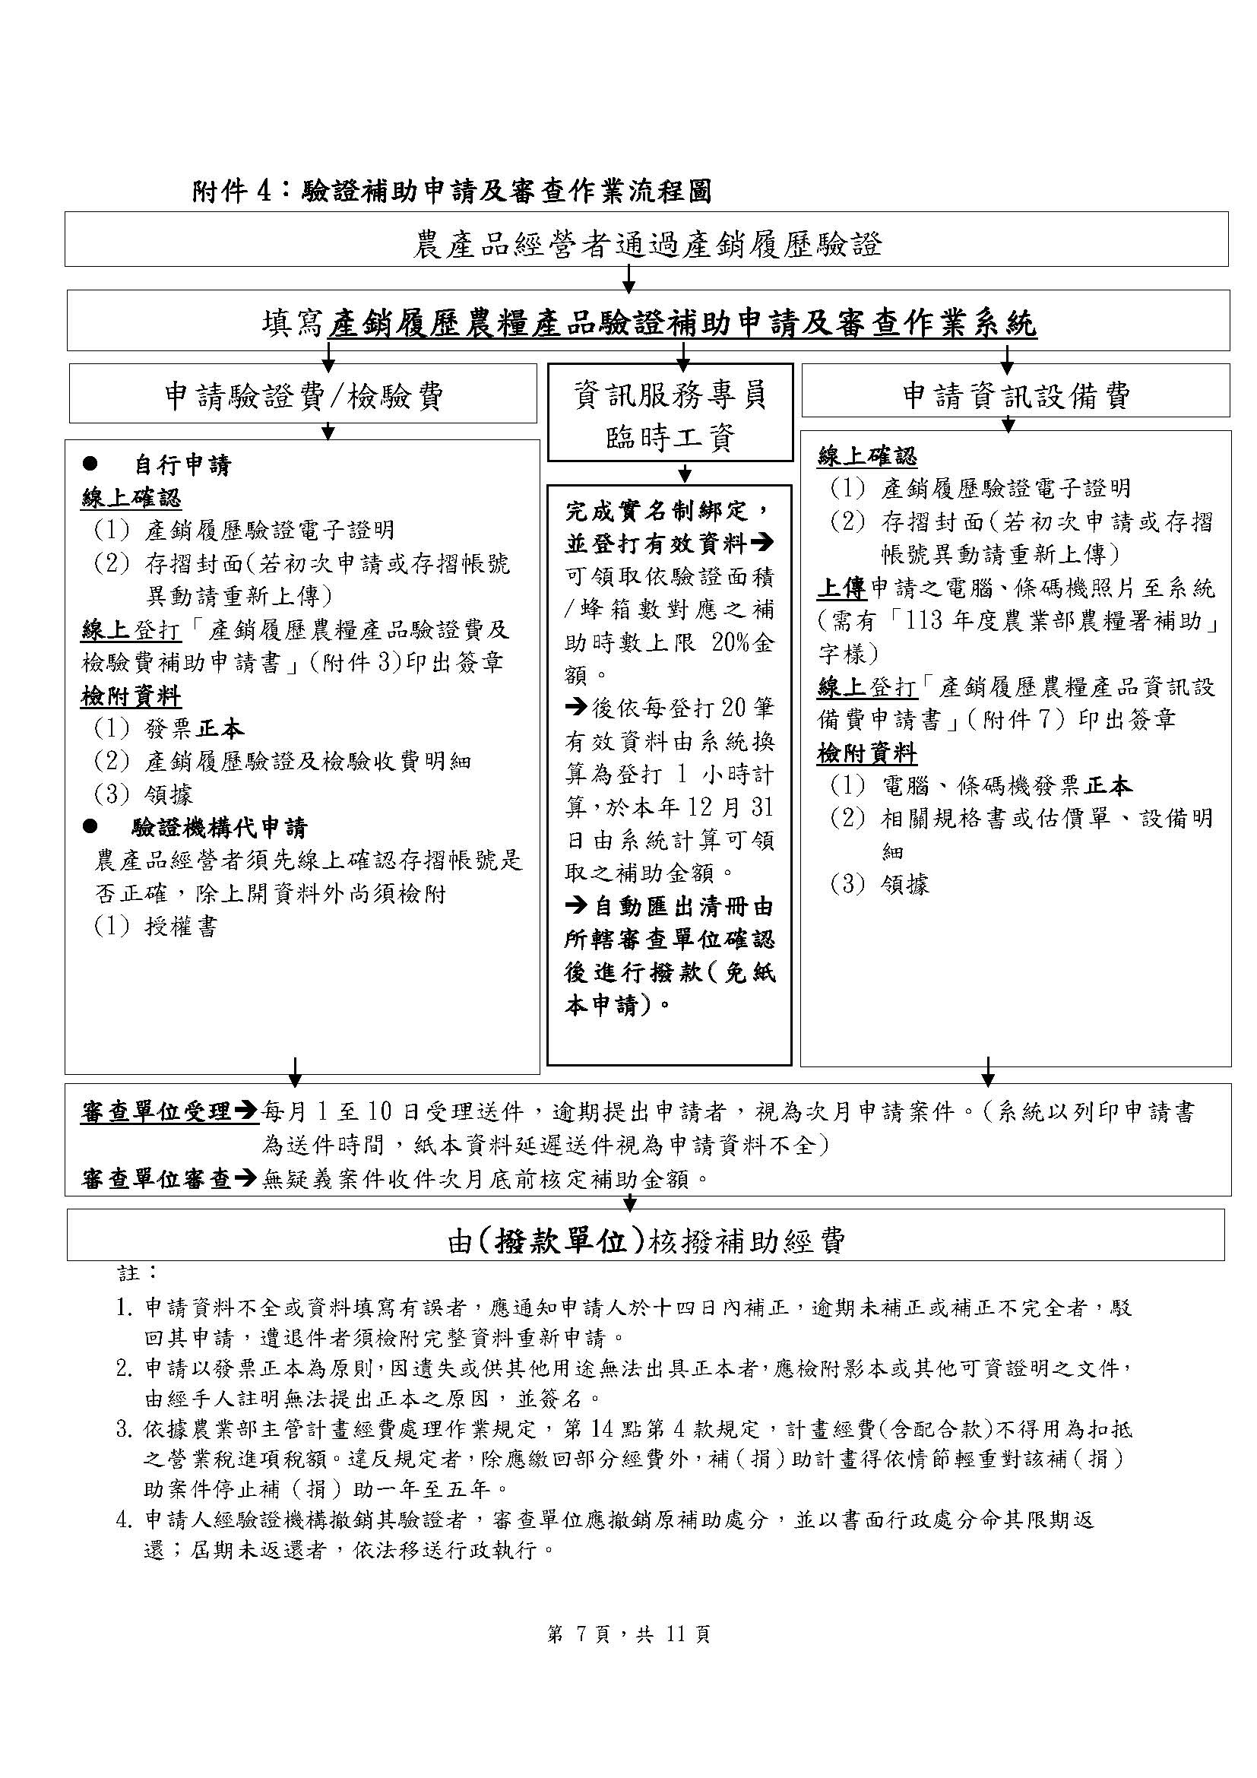
113年

Slide 9
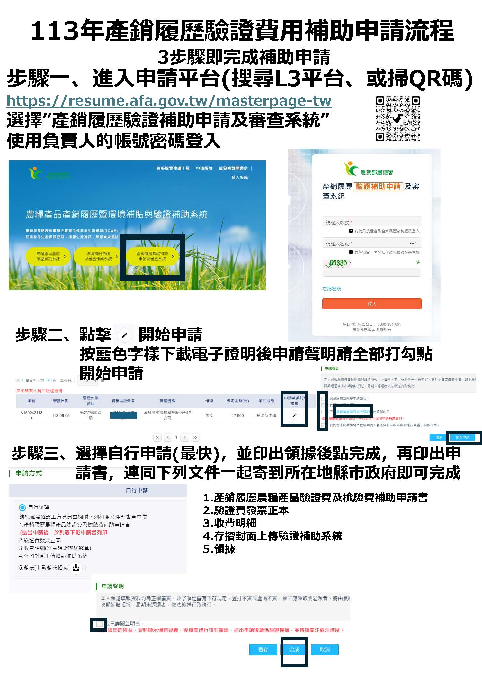

Slide 10
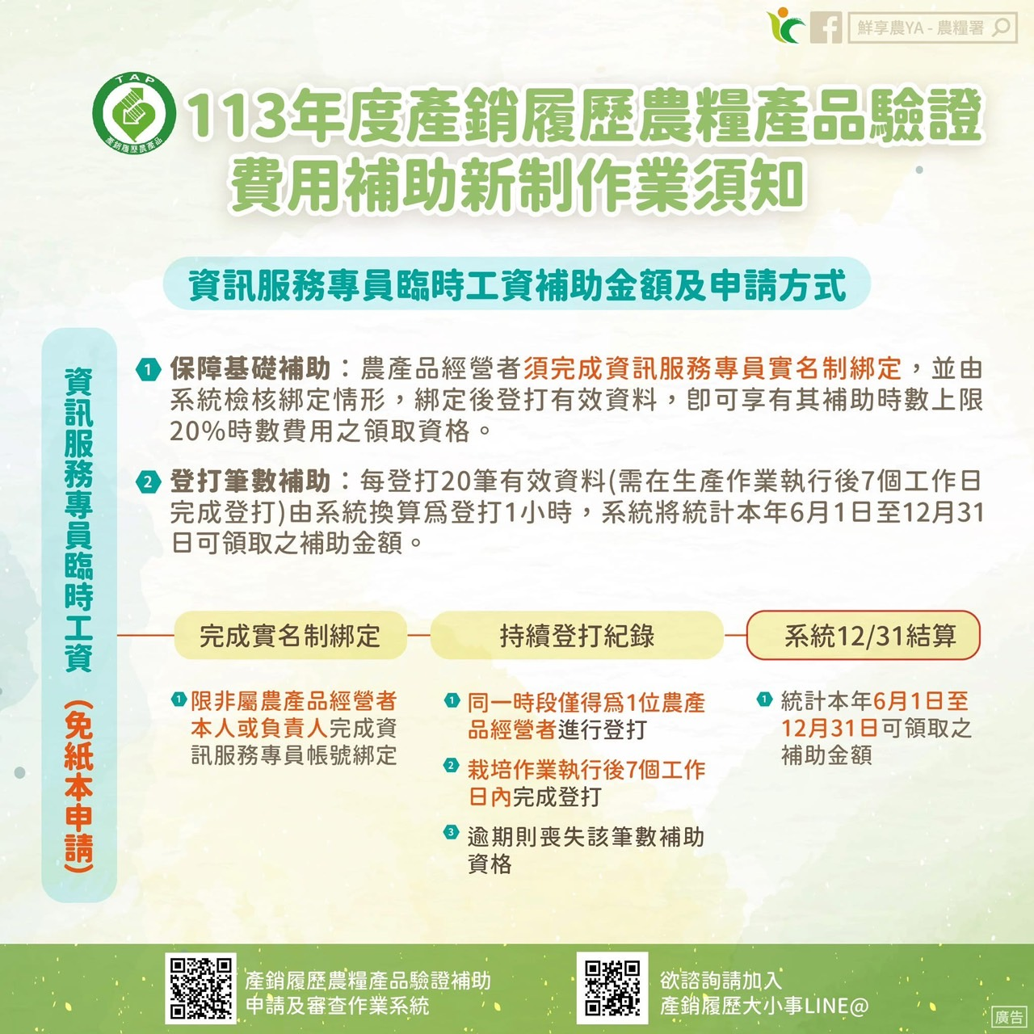

Slide 11
「產銷履歷」任何問題&
補助款事宜 (登打、設備資材…)
請詢問 農糧署客服 0800-580-111
產銷履歷驗證協助管道
「驗證流程」任何問題&補助款事宜 (驗證費用) line@
請詢問 FSI 暐凱國際 02-8751-1232
農糧產品產銷履歷資訊系統
(L3平台)事宜
請詢問 凌網客服 0800-201-051

Slide 12
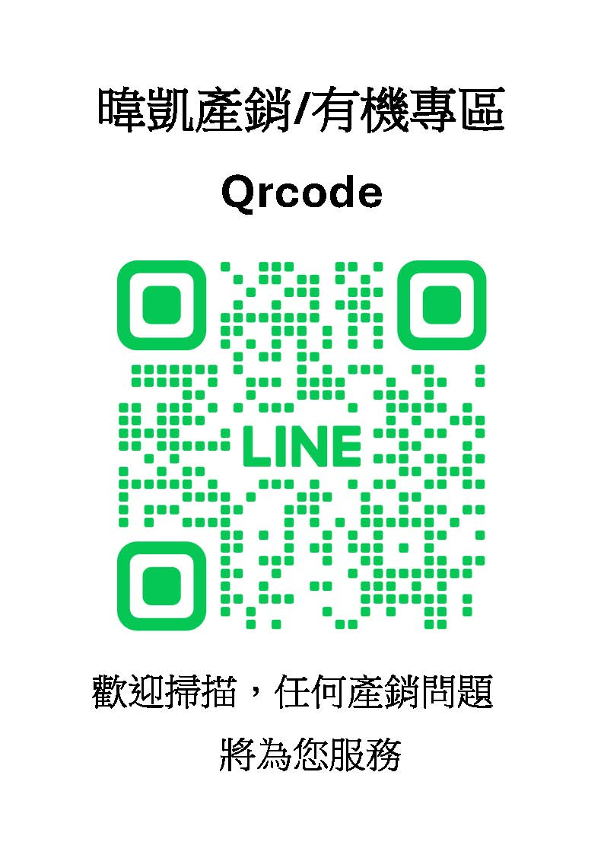
FSI

